Slide 1
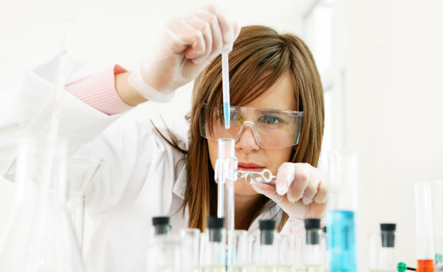
הפרופסורית קונצ'שמקר נעלמה!
עוזרי מחקר אמיצים!
הגעתם למעבדתה של החוקרת הביומימיקרית, המדענית קונצ'מקר. היא השאירה עבורכם רמזים שיכולים לעזור למצוא אותה או לפחות לעצור את פרופסור שומטינקר להחריב את העולם.
עליכם לגייס את כל כוחותיכם וידיעותיכם כדי להצליח ולפענח את החידות בתוך 60 דקות.

Slide 2
 |  | אדום | ירוק | לבן | צהוב | כתום
1 | איזה תוצר היית מכינה בעקבות הפעילות ? | איך קבעתן בקבוצה מה נכון ולא נכון? | איזו פעילות מוצלחת ביותר ? | מהן המסקנות מהפעילות? | תארי כיצד עבדתן כקבוצה ? | תאר יתרון לפעילות
2 | איזו פעילות מאתגרת ביותר? | למי עוד הפעילות יכולה להיות מיועדת? | כיצד ארגנתם ומיינתם את המידע ? | איזה תוצר היית מכינה בעקבות הפעילות ? | אילו חסרונות יש לפעילות שעשית? | תארי כיצד עבדתן כקבוצה ?
3 | איך אסביר לחבר שלא היה על הפעילות ? | תן דוגמא לשאלת חקר בנושא | כיצד איישם את מסקנותיי מהפעילות? | האם הידע הובנה בצורה מגוונת ? | לאור פעילות כיצד היית מגדיר ביומימיקרי | באיזו פעילות תשתמשי בכיתתך ?
4 | איזה פעילות היית מתכנן בנוסף | מה הטיעון המרכזי של הפעילות ? | למי עוד הפעילות יכולה להיות מיועדת? | איזה תוצר היית מכינה בעקבות הפעילות ? | כיצד ארגנתם ומיינתם את המידע ? | תני דוגמא לוויכוח שעלה בקבוצה
5 | אילו מרכיבים בפעילות היו בעלי חוסר וודאות? | איזו פעילות מאתגרת ביותר? | תאר יתרון לפעילות | איך אסביר לתלמיד שלא היה על הפעילות ? | מאיזה חלק הכי נהנת? | למי אספר על הפעילות?
6 | תני דוגמא לוויכוח שעלה בקבוצה | באיזו פעילות תשתמשי בכיתתך ? | נסחי שאלת חקר בנושא הפעילות | למי אספר על הפעילות | תני דוגמא לוויכוח שעלה בקבוצה | נסחי שאלת חקר בנושא הפעילות
לבן
צהוב
כתום
ירוק
אדום
כחול

